Slide 1
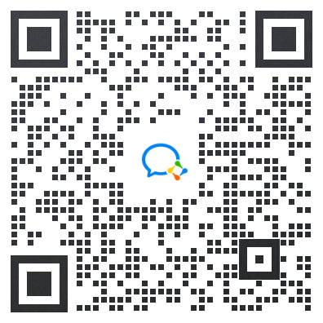
扫码进群
领取课件
获取高校信息化建设更多资讯和解决方案

Slide 2
学术资源网建设研讨会
汇报人：马海清
Notes:
1.问候+感谢 感谢老师参会，感谢张老师的邀请能够让我们一起进行探讨
2.汇报人介绍
3.本次研讨会主要就博达在学术资源网建设的一些思考和建设给各位老师做个汇报，有不当之处还请各位老师指正

Slide 3
目录
CONTENTS
1
现状分析
2
建设目标
3
如何建设
4
建设拓展

Slide 4
PART 01
现状分析

Slide 5
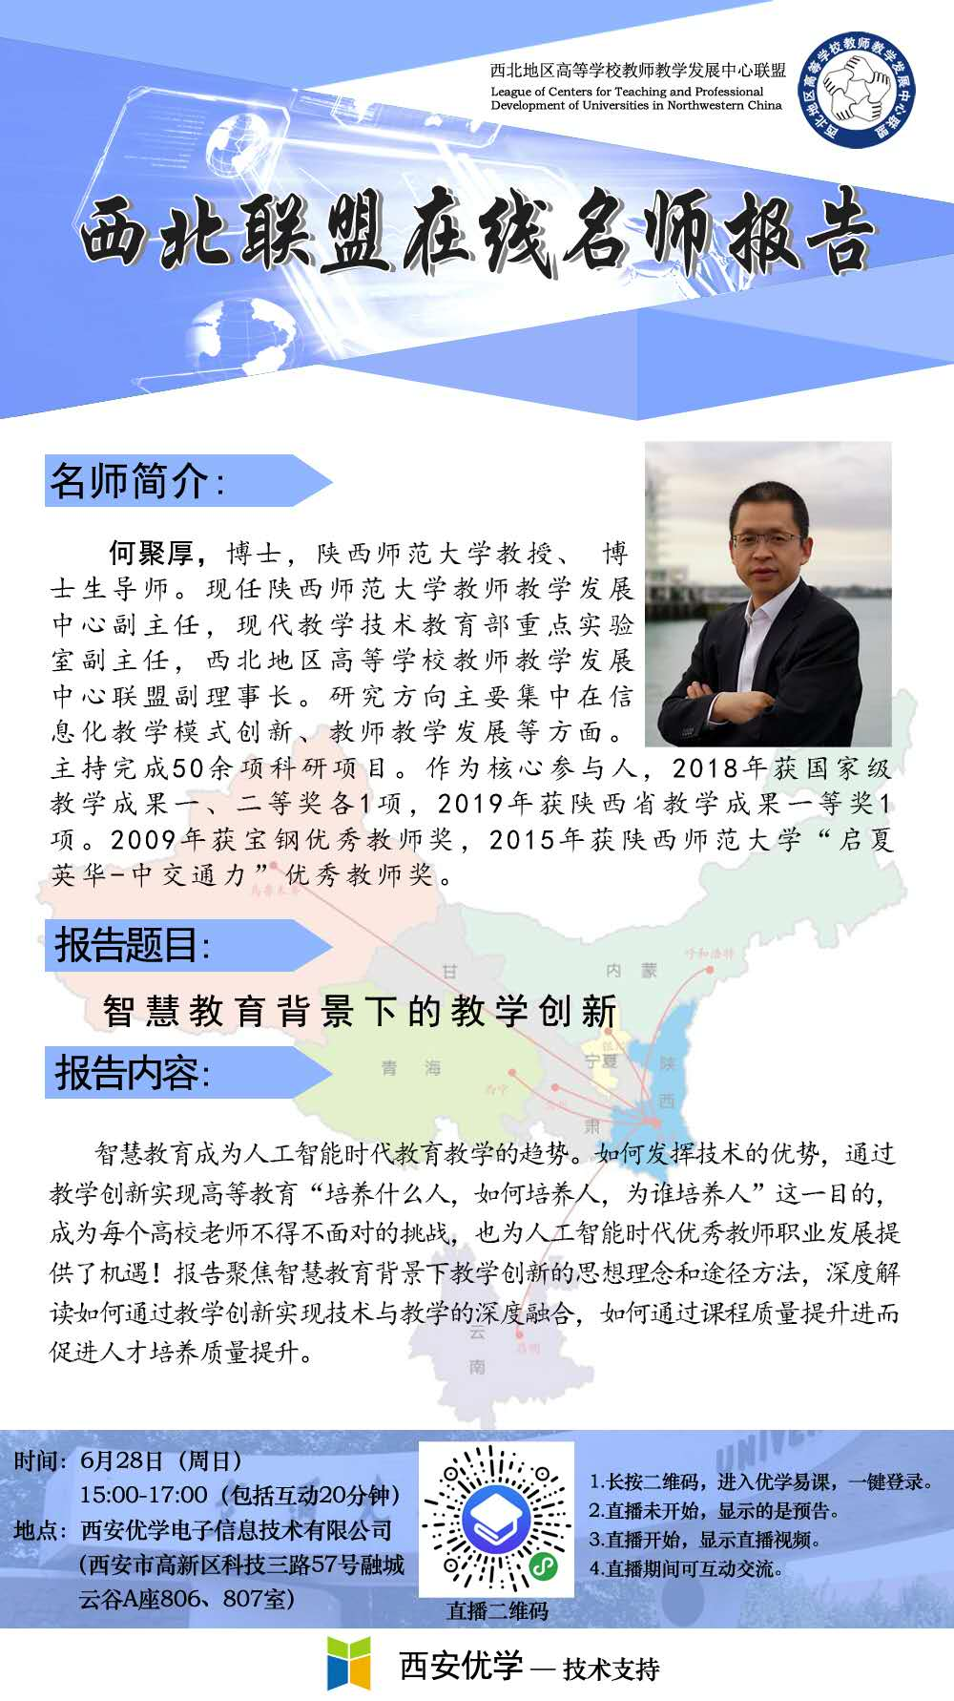
高校学术会议开展现状
官网
QQ群
制作
审核
通知
获取
微信群
组织者
线下审核
参与者
线下张贴
宣传海报
……
审核
传统宣传渠道
Notes:
我们通过一些学校会议开展的现状进行一些调研，调研结果为基本上均停留在传统的运作模式
当前展示的就是学校需要开展一场学术会议的主要流程和步骤
1.组织者制作海报、线下审核，2进行会议渠道发布
2.参与者获取信息散，被动获取、匹配度低，且后续无法回听

Slide 6
学术会议资源分散、信息封闭、交流面窄
1
      对管理者
学校的学术资源分散，利用率低，使得学术影响力得不到提升。
缺乏官方的统一学术资源发布平台，造成学术活动开展效率低，效果弱。
传统的学术活动开展无数据统计，活动效果未知
学术资源无法进行沉淀
2
      对组织者
每个部门、组织、个人都有可能发起活动，由于缺乏统一的发布渠道，活动通知效率低，并且效果弱
3
      对参与者
没有统一获取学术活动的渠道，无法便捷的查找到自己想要的学术资源，学术交流面窄
Notes:
基于目前的运作现状，我们认为核心在于学术会议分散、信息封闭、交流面窄，从而给管理者、组织者、参与者带来很多问题，具体为
1.对管理者
2.对组织者
3.对参与者

Slide 7
PART 02
建设目标
Notes:
面对以上问题，来看学校期望的建设目标

Slide 8
让学术交流简单高效！
结合高校学术资源优势，整合全校学术讲座、学术会议等资源，对学术资源实现网络共享，为广大在校师生营造良好的学术环境，开阔学术视野，拓宽学术交流渠道，同时也提升高校学术影响力。
Notes:
我们任务学术资源网的建设的愿景和目标就是：让学术交流简单高效
为达成这一目标，我们的思考是：结合高效学术资源优势……

Slide 9
搭建学术资源网，助力学术交流简单高效
统一管理
统一审核
统一发布
统一数据
统一资源
发布
获取
组织者
订阅
参与者
学术资源网
管
理
管理者
Notes:
具体点来讲，就是通过搭建学术资源网，进行学术会议资源的整合与共享，从而助力学术交流简单高效！
建设学术资源网后
1.活动发布前——
2.活动中——参与者通过订阅和获取，
3.活动后——通过

Slide 10
PART 03
如何建设？

Slide 11
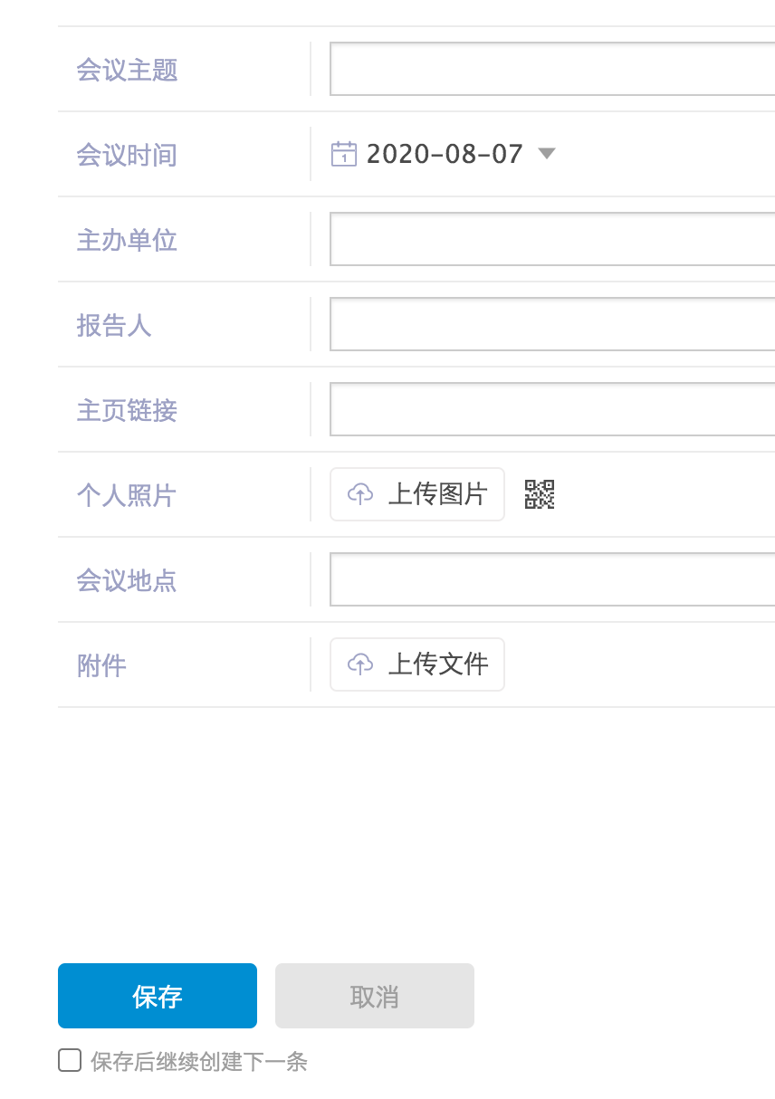
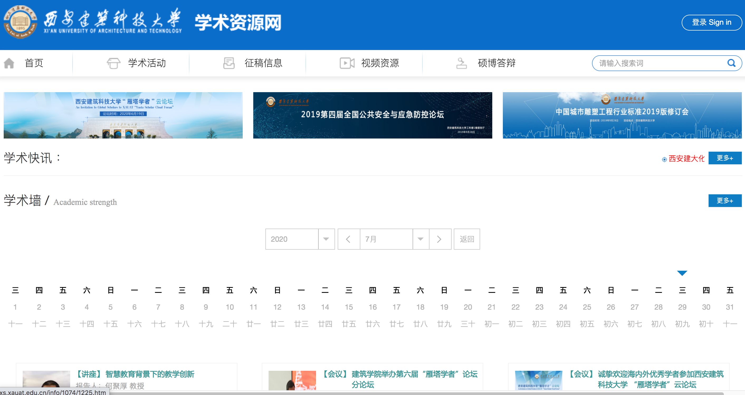
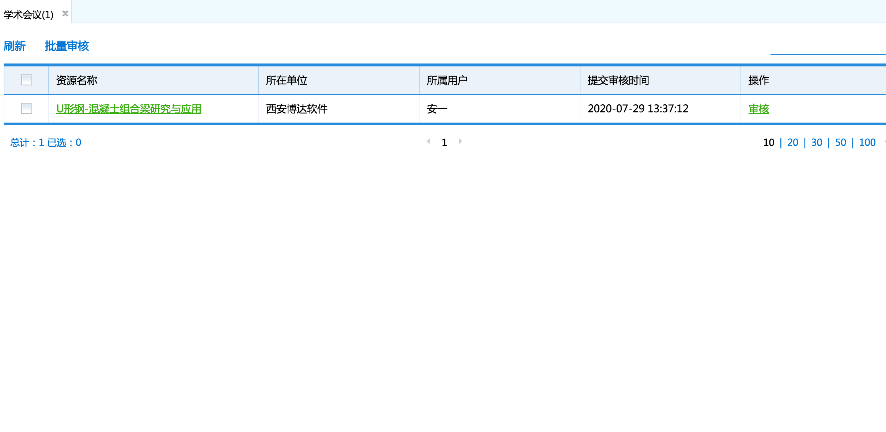
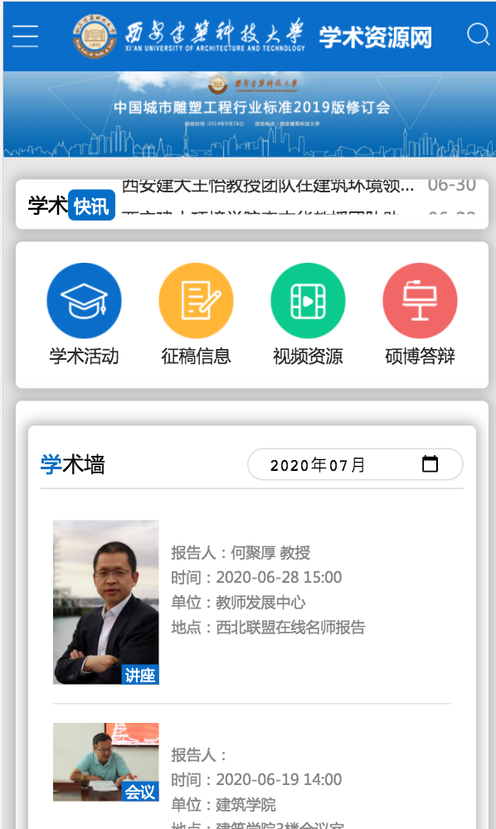
建设内容
活动管理
审核管理
数据管理
资源管理
网站管理
用户管理
组织者发布学术资源
管理者管理学术资源
参与者订阅与访问

Slide 12
结构化数据创新设计，助力学术数据应用和沉淀
学科搜索
学院搜索
系列讲座
讲座时间
讲座名称
讲座人
……
结构化学术资源数据，提供丰富的检索条件，帮助用户轻松找到自己的目标资源
Notes:
1.检索条件
2.消息通知（订阅）
3.结构化数据有利于数据的互联互通，进行数据重复利用，这块后边会进行详细讲述

Slide 13
建设价值
VS
Before
After
传统渠道杂乱
发布渠道
统一管理，统一发布
学术会议信息分散
学术会议
集中
会议过程无数据统计
会议数据
全流程数据统计
无法积累
学术资源
积累全校所有学术资源
提升弱
学术影响力
大幅度提升

Slide 14
PART 04
学术资源网拓展

Slide 15
业务场景打通，构建网站的互联互通
教师主页
导师主页
实验室主页
科研主页
学术资源网
课题组主页
学院
教师风采
……
Notes:
我们在思考学术资源网建设时，我们期望能够站在更高的角度去看待和思考，比如学术资源网在高校整个网站建设规划中处于一个怎样的位置，以及和教师主页、实验室主页的关系到底是什么？

Slide 16
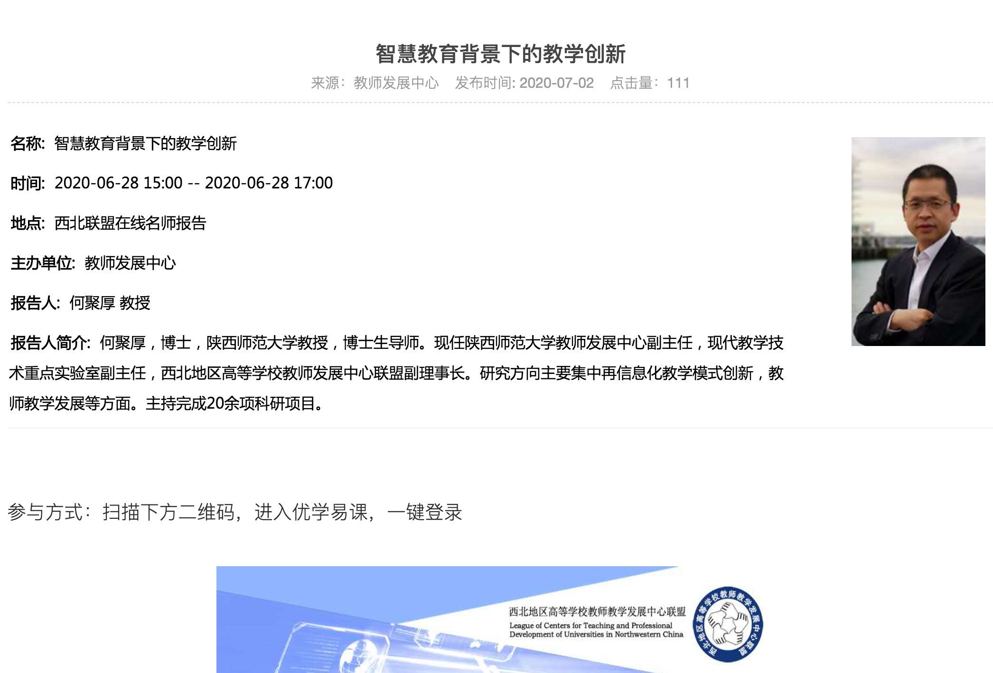
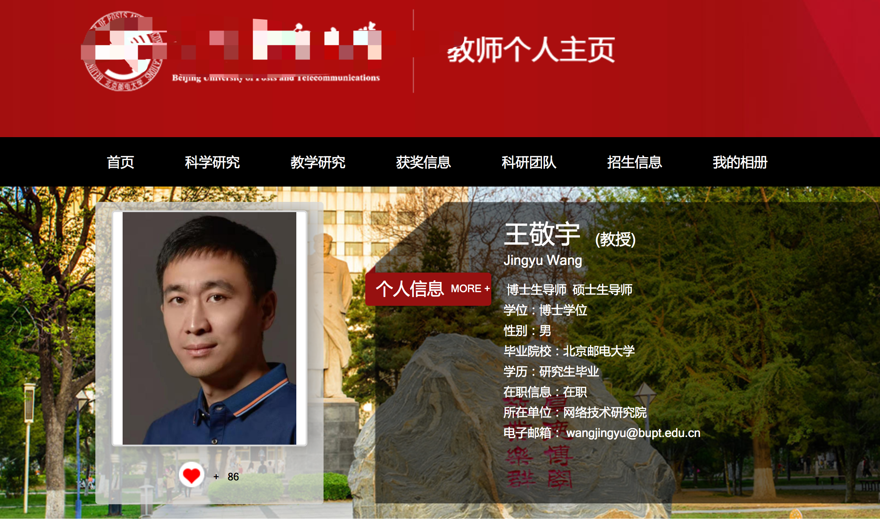
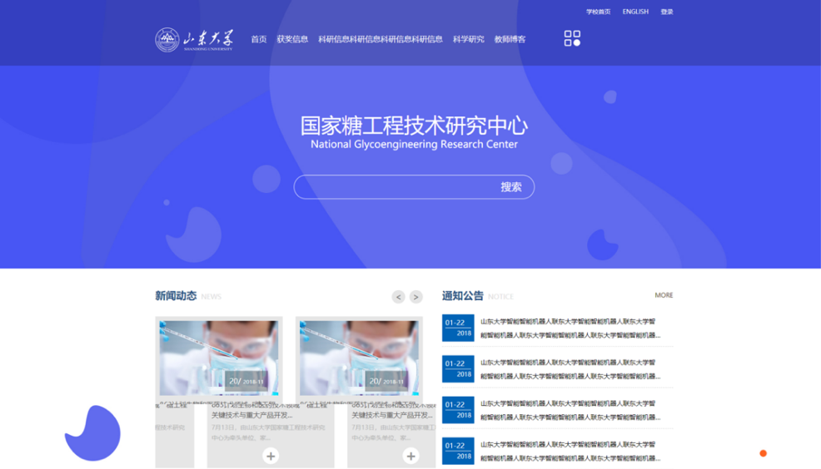

网站的互联互通，让展示更具深度与广度
学术资源网
教师主页
实验室主页
Notes:
让用户阅读更有深度和广度，同时可以各个网站进行有机的结合
但是如果说网站的互联互通只是趋于页面之间的链接跳转，老师还是需要重复维护和发布数据，其实没有多大意义，并且绝对不是最优解

Slide 17
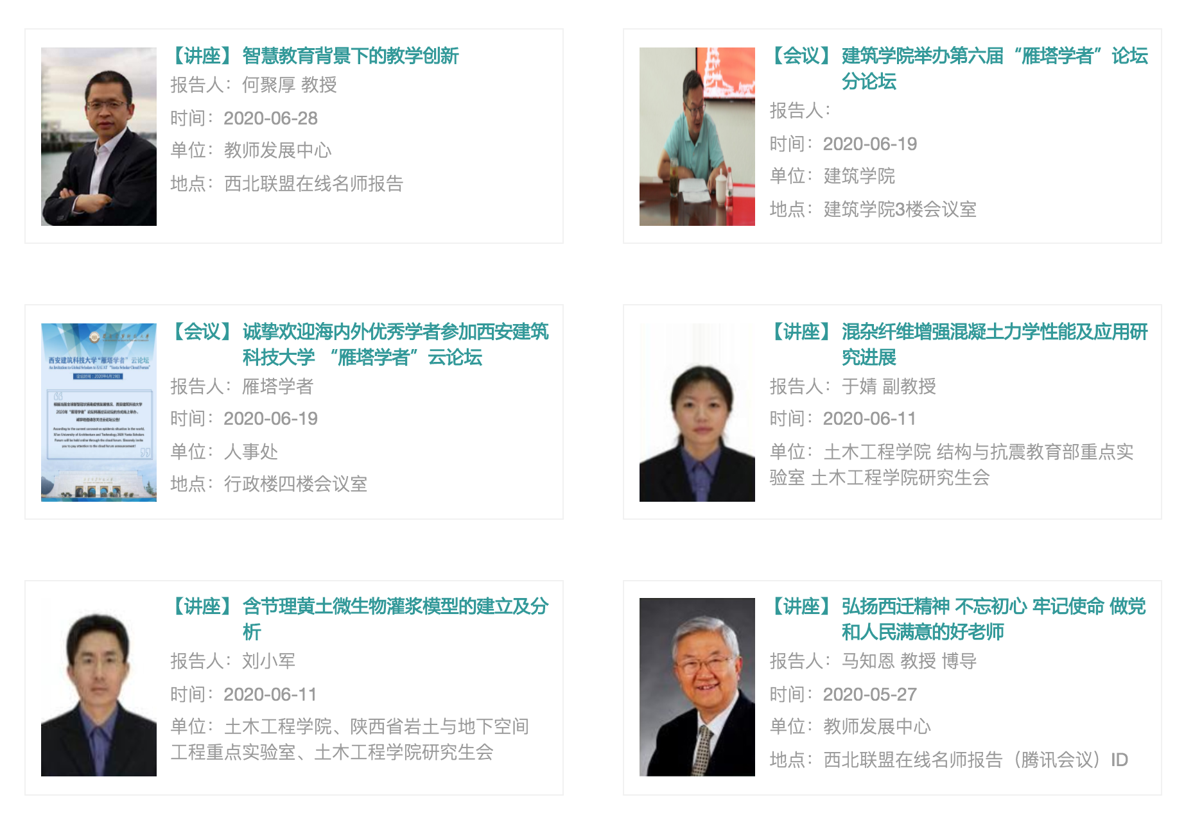
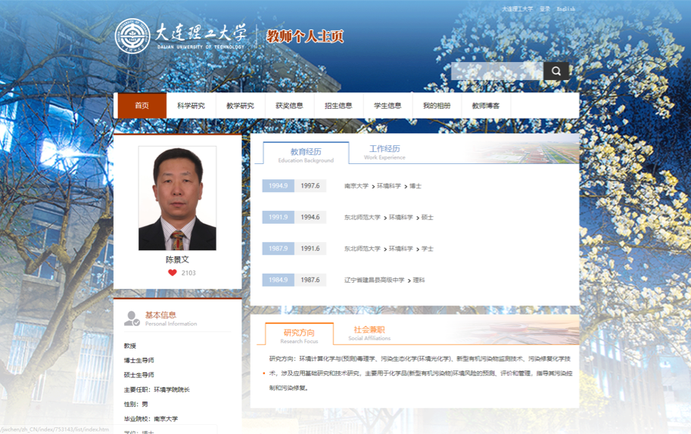
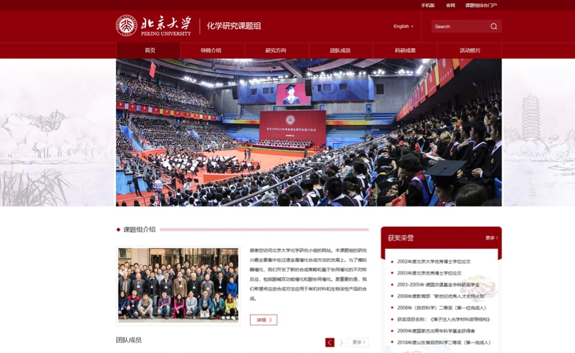
结构化数据，构建数据的互联互通
学术资源网
教师主页
课题组主页
实验室主页
科研数据
教学数据
人事数据
学生数据
其他
学术讲座
研究方向
授课信息
教师基本信息
本科生信息
教师博客
研究领域
专利成果
教学成果
曾获荣誉
硕士研究生信息
软件工具
著作成果
获奖信息
招生信息
教育经历
博士研究生信息
常用链接
横向科研项目
……
……
……
……
……
Notes:
1.总概：这些主页是对不同数据源组合后进行的展示，
2.举例说明：比如教师基本信息介绍、曾获荣誉
3.数据说明
4.价值：数据统一管理、一处维护，多处发布，满足不同的展示场景

Slide 18
博达主页平台介绍
学术资源网
教师主页
课题组主页
实验室主页
主页平台
主页平台是为全校个人和团队提供中英文主页数据管理和内容发布平台。
Notes:
基于这样的思考和结构化数据设计理念，博达推出主页平台产品，一个平台即可满足学术资源网、教师主页、课题组主页、实验室主页的建设。

Slide 19
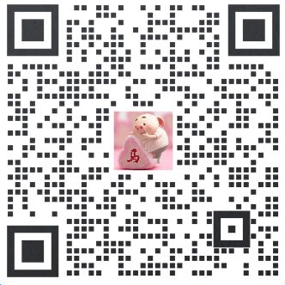
学术资源网研讨群
产品经理-马海清

Slide 20
感谢各位老师观看！

